Slide 1
Model lidského zaměstnávání
Mgr. Jaromíra Uhlířová, 2013/2014
Úprava Mgr. Jana Pluhaříková Pomajzlová, 2020

Slide 2
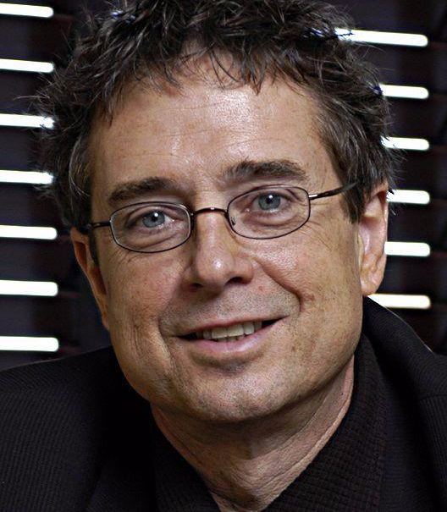
MOHO – model lidského zaměstnávání
80. a 90. léta 20. století – zdůrazňování vlivu prostředí na člověka
Vznik několika teoretických modelů
Gary Kielhofner – americký ergoterapeut a psycholog vytvořil Model lidského zaměstnávání (Model of Human Occupation, 1980)

Slide 3
MOHO – model lidského zaměstnávání
MOHO se zabývá pohledem na lidskou činnost
Hodnotí, čím je ovlivněna (motivace, prostředí atd.)
Nabízí porozumění dysfunkcím a zjišťuje, jak může člověku pomoci terapie

Slide 4
MOHO – model lidského zaměstnávání
Člověk chápán jako celek, otevřený systém, který je v neustálé interakci s prostředím
Díky této interakci může měnit své prostředí a zároveň vytvářet svou vlastní identitu (mění své prostředí a zároveň on sám je prostředím měněn)

Slide 5
MOHO – model lidského zaměstnávání
Model je tvořen třemi subsystémy, jež se spolupodílí na chování jedince
Vůle
Zvykolosti
Výkon
Někdy je chování výsledkem naší motivace (subsystém vůle), někdy je naučené ze zvyku (subsystém zvyklostí) a mnohdy je dáno nutností provést činnost (subsystém výkonu)

Slide 6
MOHO – model lidského zaměstnávání
Porozumění lidskému chování na základě zvážení všech subsystémů
Aktivita člověka je hnacím motorem jeho vývoje a ovlivňuje jeho zdraví a duševní pohodu
= způsob myšlení o lidském chování ve vztahu k činnostem
= o problémových oblastech v činnosti vzniklých následkem nemoci, traumatu, stresu či jinými faktory

Slide 7
MOHO – model lidského zaměstnávání
Člověk jako otevřený systém
4 fáze otevřeného systému (cirkulace):
Vstup (Intake/input) – potřebné info z prostředí (od lidí, ze situací, předmětů), vstup energie
Zpracování (Throughput – skrz) – utřídění a zpracování vstupních informací, plánování a rozhodování
Výstup (output) – činnostní chování rozdělené na práci, ADL a zájmy
Zpětná vazba – zpětné info o provedené činnosti (např. jak jedinec pociťuje své chování, následky chování…)

Slide 8
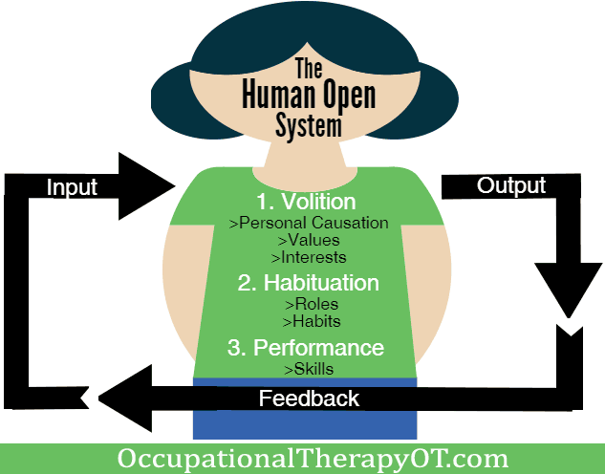

Slide 9
MOHO – model lidského zaměstnávání
Klíčový pojem je occupational behaviour – chování v činnosti (činnostní chování)
Ústřední aspekt lidské existence
Je výstupem z celého systému
Člověk komunikuje s okolním prostředím skrze činnostní chování

Slide 10
MOHO – model lidského zaměstnávání
Prostřednictvím činnosti získáváme schopnosti, zkušenosti, dovednosti, ale i vlastní sebepojetí a sociální identitu
Chování jako původce změny - opakováním činnosti/ chování se systém přetváří, což ovlivňuje jeho strukturu a stává se tak v určité míře tím, co dělá
Stejně tak, když je chování přerušeno, příslušná role a dovednost upadá

Slide 11
MOHO – model lidského zaměstnávání
Dynamická povaha lidské činnosti- chování je dynamický proces, ve kterém se vnitřní biologické a psychologické faktory vzájemně ovlivňují s fyzickým a sociokulturním světem
tzn. na úspěšnost provedení činnosti má vliv nejen člověk jako celek a úroveň jeho funkcí, ale též samotná činnost a prostředí, v kterém se odehrává (KDO, CO, KDE)

Slide 12
MOHO – schéma dynamiky vztahu člověk a výkonu zaměstnávání
Klient je chápán jako „dynamický agent změny“ , který ovlivňuje prostředí.
Schéma ukazuje působení prostřednictvím zobrazení osobních aspektů (vůle, zvyklostí a kapacitu výkonu) ovlivňujících dovednosti, výkon zaměstnávání a participaci, zapojení do zaměstnávání, které přispívají k přizpůsobení, adaptaci výkonu zaměstnávání v daném prostředí (Kielhofner, 2008)

Slide 13
MOHO – subsystémy
3 subsystémy
Každý subsystém tvoří jednotný funkční celek
Subsystém má svou vlastní strukturu a funkci a všechny na sebe navzájem působí (jsou v interakci)
MOHO vymezuje psychosociální funkce v subsystému vůle (hodnoty, zájmy) a v subsystému návyků (role a zvyky)

Slide 14
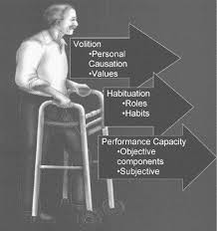
Subsystémy MOHO
Vůle
Osobní příčiny
Hodnoty
Zájmy
Zvyklosti
Role
Zvyky, rutina
Výkon
Subjektivní komponenty – osobní zkušenosti
Objektivní komponenty – duševní a fyzická kapacita

Slide 15
MOHO – subsystémy
Subsystém vůle:
vůle iniciuje akci, mechanismy pomocí kterých se rozhodujeme, vybíráme, prožíváme to, co děláme, a pak své chování interpretujeme
„sebeznalost“ : uvědomování si sebe sama jako aktéra ve světě, zkušenost co nám jde snadno, co nám dělá potíže, co děláme rádi, co je pro něj důležité…
otázky:
Jak efektivně jedinec působí ve světě?
Co je pro daného jedince důležité?
Co je pro daného jedince zábavné a uspokojující?

Slide 16
MOHO – subsystémy
Vůli má každý člověk jinou – záleží na vnitřních pochodech, biologických předpokladech, temperamentu, může být ovlivněna nemocí či postižením

Slide 17
MOHO – subsystém vůle
Subsystém vůle - podoblasti
Osobní dispozice člověka
vědomí vlastních schopností získaných zkušenostmi, víra v užitečnost vlastních dovedností, očekávání úspěchu či selhání
vnímání vlastní efektivnosti – kontrola nad svým chováním, vytváření a ovládání emocí, myšlenek, sebedisciplína…

Slide 18
MOHO – subsystém vůle
Hodnoty – přesvědčení člověka, která dávají činnostem význam a vytvářejí pro ně normy, co je správné a důležité pro člověka, principy životního směřování, vyvolávají emoce (např. pocit viny)
Osobní přesvědčení
Smysl pro povinnost
Zájmy - vedou k potěšení a uspokojení z činnosti, vycházejí ze zkušenosti a odrážejí individuální „chutě“, navozují očekávání pozitivního zážitku
přitažlivost- osobní náklonnost k činnosti, potěšení z výzvy, atraktivity činnosti, produktu nebo lidské interakce
preference- upřednostnění činnosti, která přináší pocit uspokojení

Slide 19
MOHO – subsystém návyků
Návyky (zvyklosti) – vnitřní uspořádání informací umožňující opakovat určité vzorce chování. Tvořen dvěma prolínajícími se fenomény
Zvyky zahrnují způsob učení, přecházení v automatično (většinou podvědomé), vytvoření „mapy“ pro chování v běžném prostředí (např.: ráno vím, v kolik musím odcházet do zaměstnání; vím, jakým musím jet autobusem….). Zvyky ovlivňují způsob vykonávání rutinních činností, typické využití času, a styl chování (styl práce). Vznikají opakováním.

Slide 20
MOHO – subsystém návyků
Role - sociální identita, smysl pro povinnost plynoucí z role. Dávají člověku „návod“ k pochopení jejich postavení v sociální situaci a pro „hraní role “. Role ovlivňují způsob a obsah interakcí jedince s ostatními, ukládají jedinci určitá očekávání – jakým způsobem budou plnit úkoly a kdy  dávají životu jedince určitý vzor
Ovlivňují výběr úkolů, které jsou spojeny s rolí
Utváří pravidelnost, rozdělují časové období na určité cykly, kdy vykonáváme urč. Roli
Dopad na způsob, styl chování, obsah našeho chování

Slide 21
MOHO – subsystém návyků
Zvyky a role v každodenním životě
navyklé chování v souvislosti s rolí je řízeno našimi zvyky
zvyky a role jsou vetkány v každodenním životě a vzájemně organizují rutinní chování
příklad navyklého chování v každodenní situaci: zdravení (gesto, slovo, rozhovor...)

Slide 22
MOHO - subsystém funkce/výkonu
Funkce – též kapacita, schopnost
Týká se výkonu při denních činnostech a je tvořen schopnostmi a výkonnostními složkami
Schopnosti – percepčně-motorické dovednosti, dovednosti zpracovávání informací/ schopnost nakládat s informacemi (př. plánování a řešení problémů), komunikační a interakční dovednosti- schopnost jednat s lidmi a přijímat a sdílet informace

Slide 23
MOHO - subsystém funkce (výkonu)
Výkonnostní složky – muskuloskeletální, neurologický, kardiopulmonální a symbolický systém (myšlenková složka). Složky jsou na sobě závislé a pracují dohromady. Efektivní výkonu činnosti = výsledek jednotné akce všech složek subsystému ve spolupráci s rozvíjejícími se okolnostmi a podmínkami prostředí

Slide 24
MOHO⁽³⁾

Slide 25
MOHO in motion
MOHO in motion – story of Ramona
https://www.youtube.com/watch?v=-Qo2jHJSQow&list=PL6tlyJOkhXzo26AW_6RaF83jHaRYughII&index=12&t=549s
How to use MOHO - story Lucy
https://www.youtube.com/watch?v=zmHffnYH6oU&list=PL6tlyJOkhXzo26AW_6RaF83jHaRYughII&index=21
Construcing measurable goals using MOHO
https://www.youtube.com/watch?v=HjY5_sAt2d8&list=PL6tlyJOkhXzo26AW_6RaF83jHaRYughII&index=2&t=208s

Slide 26
MOHO – vliv prostředí
Prostředí může mít různý vliv:
Umožňuje nebo poskytuje příležitost pro výkon činnosti. Prostředí poskytuje potenciál pro různá chování, dává určitou svobodu výběru a možnosti jednání.
Vyvíjí tlak - očekává nebo požaduje určité chování. Příliš velký tlak, nadměrná stimulace a přehlcování požadavky prostředí způsobuje stres, úzkost, nejistotu, neschopnost vypořádat se s danou situací a lidé v takovém prostředí selhávají. Příliš malý tlak navozuje apatii, ústup a nezájem a v takovém prostředí lidé rovněž nedosahují kvalitního výkonu (př. hospitalismus).

Slide 27
Diagnostické nástroje vycházející z MOHO
Metody pozorování (The assessment of motor and process skills- AMPS, Hodnocení komunikačních a interakčních dovedností - ACIS)
Dotazníky (Role checklist, Interest checklist, dotazník výkonu činností, sebehodnocení funkčního výkonu, záznam činností)
Hodnotící škály rozšířené především v oblasti psychiatrie (Occupational Case Analysis Interview and Rating Scale - OCAIRS, Model of Human Occupation Screening Tool – MOHOST)

Slide 28
MOHO – v praxi⁽³⁾
Podporuje Client-centered practice
Holistický pohled na klienta
Podporuje schopnost porozumět klientovi
Podporuje schopnost určit klientovy priority
… snadnější vytvoření terapeutického plánu
Umožňuje rozpoznat i malé změny v klientově stavu
Použitelný pro Evidence-based practice

Slide 29
MOHO - nevýhody⁽³⁾
Nedostatečná znalost MOHO u ergoterapeutů – špatné porozumění a nedostatky v použití jednotlivých vyšetřovacích metod
Někdy komplikované hodnotící instrumenty (složité pro klienty)
Časová náročnost administrace testů
Finanční nákladnost testů

Slide 30
MOHOST⁽³⁾
= Model of Human Occupation Screening Tool
Navržen ergoterapeutkami Sue Parkinson a Kirsty Forsyth z Velké Británie spolu s G. Kielhofnerem v r. 2001
Původně pro vstupní vyšetření psychiatrických pacientů – jednodušší
Zaměřuje se na hodnocení motivace k činnostem, vzorce činností, komunikace a interakce, procesních a motorických dovedností a prostředí

Slide 31
MOHOST⁽³⁾
Poskytuje přehled o klientových dovednostech, pracovním zapojení, vztahu k činnostem a vykonávání činností (ADL, práce, volný čas).
Zachycuje silné a slabé stránky klienta
Screeningový nástroj + dokumentace + zaznamenání jednotlivých terapeutických cílů
Vychází z terminologie MOHO

Slide 32
MOHOST⁽³⁾
Koncept „vůle“ je nazýván „Motivace k činnosti“, „zvyklosti“= „Vzorce činnosti“
Hodnocení v 6 hlavních oblastech a dalších 4 podoblastech
Tzn. Hodnotí se zapojení klienta ve 24 položkách

Slide 33
MOHOST⁽³⁾

Slide 34
MOHOST⁽³⁾

Slide 35
MOHOST⁽³⁾

Slide 36
MOHOST⁽³⁾

Slide 37
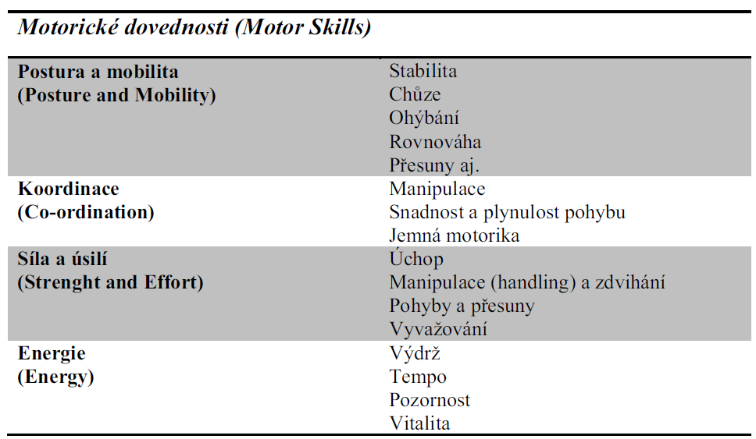
MOHOST⁽³⁾

Slide 38
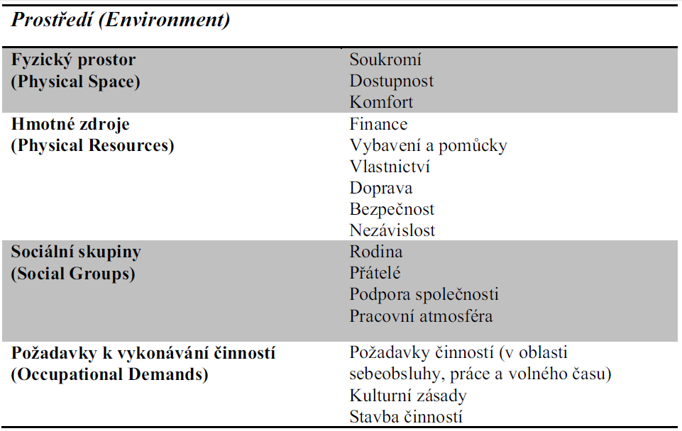
MOHOST⁽³⁾

Slide 39
MOHOST⁽³⁾
Informace získáváme:
Neformálním pozorováním
Pozorováním ve složení terapeut - klient či skupinovým pozorováním
Rozhovorem s klientem (o zájmech, rolích, motivaci…)
Rozhovor s terapeutem, který klienta zná a pozoroval ho
Ze zdravotnické dokumentace

Slide 40
MOHOST⁽³⁾
Čtyřbodová hodnotící škála:
F – podporuje zapojení do činností (klient nepotřebuje v dané oblasti podporu)
A – Dovoluje zapojení do činností (občasná podpora od ergoterapeuta)
I – Omezuje zapojení do činností (klient vyžaduje podporu)
R – Brání zapojení do činností (neobejde se bez podpory)

Slide 41
MOHOST⁽³⁾
Obsahuje 4 různé hodnotící formuláře
Určené k jednorázovému hodnocení
Určené k opakovanému hodnocení
Používá se pro osoby s psychickým onemocněním, osoby s kognitivní poruchou i u klientů s fyzickým postižením atd.

Slide 42
MOHOST⁽³⁾
Kazuistika klienta z tréninkové kavárny
Reálný kontakt se zákazníky
Reálné zaměstnání ikdyž s podporou
Čerpáno z bakalářské práce – neautorizovaný překlad nástroje, v té době nebyl pro ČR standardizován
Jak je to dnes?
Vhodnost pro výuku, jako názorný příklad

Slide 43
MOHOST - kazuistika⁽³⁾
Tadeáš 25 let, schizofrenie
Onemocnění se objevilo v 18 letech
Nedokončená střední škola
Podporují ho prarodiče, zbytek rodiny se od něj distancuje
3x hospitalizovaný, bydlí v komunitním bydlení
Minimální pracovní zkušenosti
Chtěl by dokončit SŠ a začít studovat VŠ

Slide 44
MOHOST - kazuistika⁽³⁾
Chce si najít práci na otevřeném trhu práce
V tréninkové kavárně pracuje za barem (těžší a zodpovědnější práce)
Práce vyžaduje aktivní vyhledávání práce, větší samostatnost, dovednost organizovat a plánovat činnosti, důležitá je kvalita odvedené práce a dojem na zákazníky

Slide 45
MOHOST - kazuistika⁽³⁾
Byl proveden rozhovor s otázkami vztahujícími se k hodnoceným položkám
Otázky vybrané z OCAIRS (Occupational Circumstances Assessment-Interview and Rating Scale) – pozor, ještě existuje Occupational Case Analysis Interview and Rating Scale (OCAIRS)

Slide 46
MOHOST - kazuistika⁽³⁾
Příklad otázek:
Otázky k evaluaci vzorce činností:
„Popište typický všední den (předtím než jste začal/a tento program/než jste byl/a hospitalizován/a).“
„Umožňuje Vám Váš režim vykonávat věci, které potřebujete a chcete dělat?“
„Jste spokojený se svým současným režimem?“
„Nastala v průběhu posledních šesti měsíců nějaká změna v tom, jak trávíte svůj čas?“
„Patříte do nějaké skupiny?“

Slide 47
MOHOST - kazuistika⁽³⁾

Slide 48
MOHOST - kazuistika⁽³⁾

Slide 49
MOHOST - kazuistika⁽³⁾

Slide 50
MOHOST - kazuistika⁽³⁾

Slide 51
MOHOST - kazuistika⁽³⁾

Slide 52
MOHOST - kazuistika⁽³⁾

Slide 53
MOHOST - kazuistika⁽³⁾

Slide 54
MOHOST - kazuistika⁽³⁾
Silné stránky:
znalost použití pomůcek a předmětů
plánování činnosti a uspořádání prostoru
velmi motoricky schopný, pouze menší potíže s koordinací a vynaložením energie.
zodpovědný, optimistický a motivovaný

Slide 55
MOHOST - kazuistika⁽³⁾
Slabé stránky:
v určení zájmů, uspořádání režimu, v přizpůsobivosti a řešení problémů
problémy s komunikací a interakcí (nepřiměřené nonverbální projevy, narušuje osobní prostor druhých lidí, potíže s vyjadřováním a hlasovým projevem)
horší spolupráce s ostatními kolegy a občas se chová direktivně
není schopen realisticky odhadnout své slabé a silné stránky, dochází k jejich nadhodnocení

Slide 56
MOHOST - kazuistika⁽³⁾
Navržený terapeutický plán
Strategie konzervace energie (přestávky, odpočinek)
Zklidnění klientova tempa vedoucí k lepší koordinaci pohybu
Změna režimu – rovnováha mezi pracovními činnostmi a volným časem
Poskytnout zpětnou vazbu týkající se nonverbálních projevů, zhodnotit kdy a proč k nevhodným projevům dochází, nácvik správného a přijatelné komunikace

Slide 57
MOHOST - kazuistika⁽³⁾
Terapeutický plán:
Podpořit správné sebevyjadřování a hlasový projev, zpětná vazba, trénovat v modelových situacích
Podpořit spolupráci s kolegy a zdůraznit význam společenských vztahů
Pomoci realisticky poznat své schopnosti – poukázat na silné a slabé stránky

Slide 58
OCAIRS
Occupational Case Analysis Interview and Rating Scale, OCAIRS
zahrnuje hodnocení všech oblastí ovlivňujících činnostní chování jedince a vychází tak z výše popsaných konceptů MOHO
instrument původně navržený pro plánované propuštění krátkodobě hospitalizovaných psychiatrických pacientů
je sestaven ze semistrukturovaného rozhovoru, hodnotící škály a shrnujícího formuláře
poskytuje strukturu pro shromažďování, analýzu a posuzování údajů týkajících se jedincova výkonu při činnostech

Slide 59
OCAIRS
Formát testu a administrace
rozhovor kolem 20-35 min. potřebných k administraci
30-50 min. k vyhodnocení, zaznamenání a interpretaci shromážděných informací
3 části:
Rozhovor(Interview)
Hodnotící škála (Rating Scale)
Shrnující formulář (Summary form)

Slide 60
OCAIRS
manuál rozhovoru poskytuje hodnotící otázky cílené ke shromažďování údajů o různých aspektech lidského fungování, jak jsou pojaty v základních konceptech MOHO
rozhovor obsahuje 14 oblastí hodnocení vycházejících ze základních konceptů modelu:
10 základních složek: osobní příčiny, hodnoty a cíle, zájmy, role, zvyky, dovednosti, výstup, fyzické prostředí, sociální prostředí a zpětnou vazbu

Slide 61
OCAIRS
poslední 4 složky požadují vytvoření globálního názoru na klientovo fungování tzv. systémová analýza, která obsahuje následující hodnocení:
1. Dynamické hodnocení – znázorňuje, jak různé složky systému spolupracují
2. Historické hodnocení – dopad životních zážitků jedince v průběhu času (minulost každého jedince ovlivňuje jeho současnost)
3. Hodnocení kontextu– interakce jedince s prostředím (Jak prostředí ovlivňuje adaptaci jedince a jak dobře uspokojuje jedinec požadavky prostředí?)

Slide 62
OCAIRS
4. Trajektorie systému – týká se toho, kam jedinec celkově směřuje, je nejobsáhlejší a staví na předchozích 3 analýzách systému
➲ Prostřednictvím systémové analýzy shrneme všechny tyto složky, abychom se pokusili vytvořit celý profil jedince, zjistili jak je ovlivňován prostředím, v jaké fázi léčby se právě nachází a kam směřuje

Slide 63
OCAIRS
k ohodnocení všech složek využívá terapeut pětibodovou řadovou hodnotící škálu, která zajišťuje detaily k ohodnocení zodpovězených otázek:
ohodnocení číslem 5 uvádí, že tato oblast umožňuje vést adaptivní každodenní život
ohodnocení číslem 1 uvádí, že tato oblast brání vést adaptivní každodenní život.
shrnující formulář se využívá k vytvoření klinicky využitelného profilu osoby
hodnocení bylo vyvinuto pro aktuální pozorování klientů při krátkodobých psychiatrických hospitalizacích
hodnotící stupně popisují, jak pacienti odpovídají na otázky o jejich vlastním vnímání činnosti a jejich rolích

Slide 64
Další nástroje MOHO
Dotazník zájmů
různé verze, překlady

Slide 65
Další nástroje MOHO

Slide 66
Další nástroje MOHO
OT priority checklist
Určen pro diskuzi OT s jiným pracovníkem, který již s klientem pracoval
Ke stanovení výchozího bodu intervence
Otázky založené na subsystémech MOHO
Nezáleží na množství kladných odpovědí, ale OT musí posoudit, jak naléhavé jsou dané oblasti
Není potřeba OT
Je potřeba další OT hodnocení…
Je nutná OT intervence
Další služby

Slide 67
Další nástroje MOHO

Slide 68
Další nástroje MOHO
Dotazník rolí

Slide 69
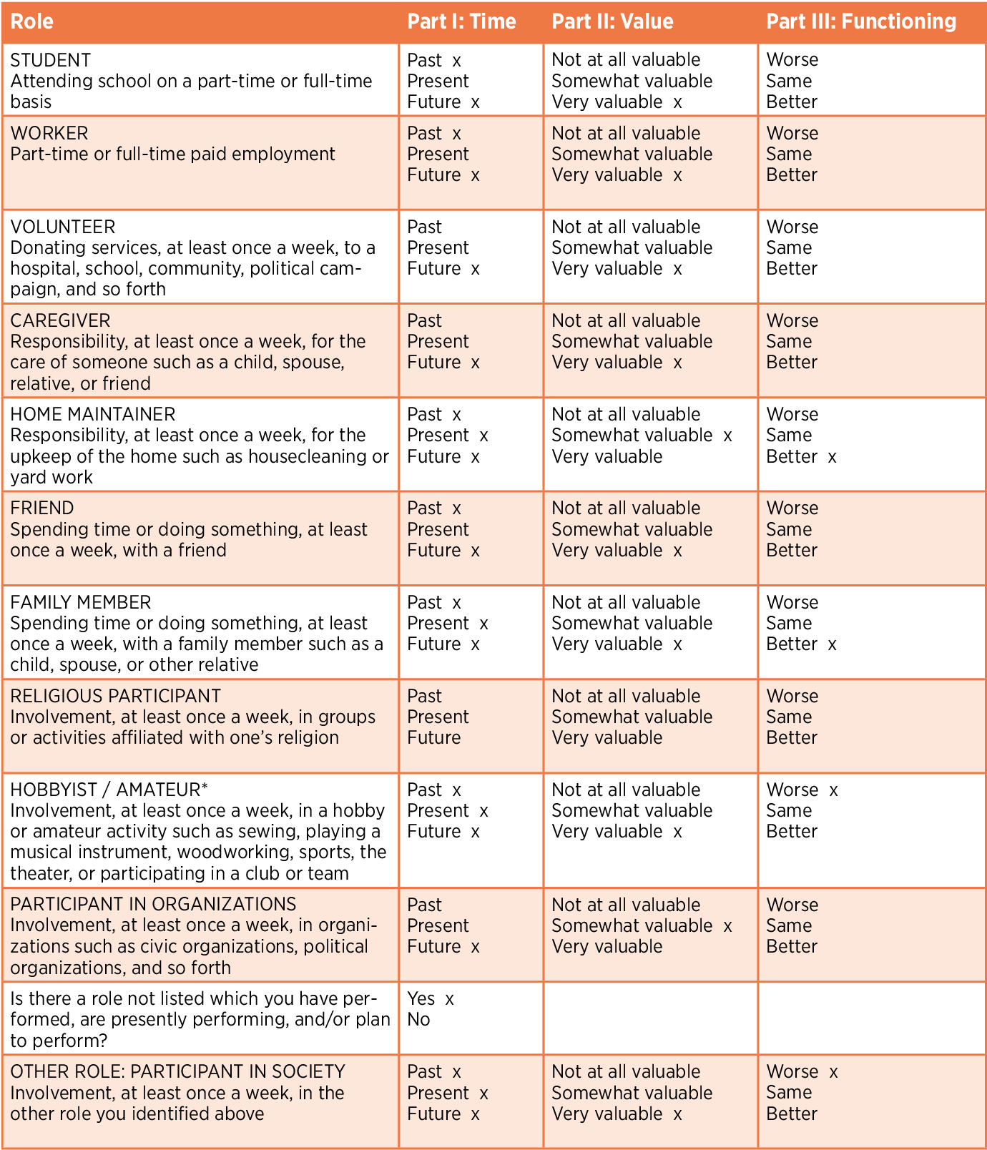

Slide 70
Další nástroje MOHO

Slide 71
Další nástroje MOHO

Slide 72
Další nástroje MOHO

Slide 73
Další nástroje MOHO

Slide 74
Další nástroje MOHO
Struktura dne/Occupational questionaire
Získání přehledu o rozprostření aktivit během dne/týdne
Přehled o struktuře aktivit
Hodnocení rovnováhy aktivit
Dále můžeme určovat
Důležitost aktivit/radost z aktivit
Kvalitu provedení

Slide 77
Další nástroje MOHO
Model of Human Occupation Screening Tool Self-Assessment
Vychází z hodnocení MOHOST
Nestandardizované hodnocení
Zpětná vazba pro ergoterapeuty o tom, jak se pacienti zapojují do aktivit
Pro zvýšení povědomí pacientů o tom, jak je ostatní vnímají
K diskuzi vnímaných rozdílů v zapojení

Slide 79
Použité zdroje
Materiály KRL – Olga Kolembusová. MOHO. Prezentace k předmětu Teorie ergoterapie.
Krivošíková, M. Úvod do ergoterapie. Praha. Grada, 2011.
Kielhofner, G. Model of Human Occupation, theory and appolication, Lippincot Williams and Wilkins. 2007
Šmídová, K. Využití nástroje z konceptu MOHO k rehabilitaci lidí s psychotickým onemocněním: Praktické zkušenosti s MOHOST. Bakalářská práce. 1.LF UK, KRL, 2008.
Hagedorn, R. Foundatons for practice in occupational therapy. Glasgow. Churchill Livingstone, 1997.

Slide 80
Děkuji za pozornost!

